Slide 1
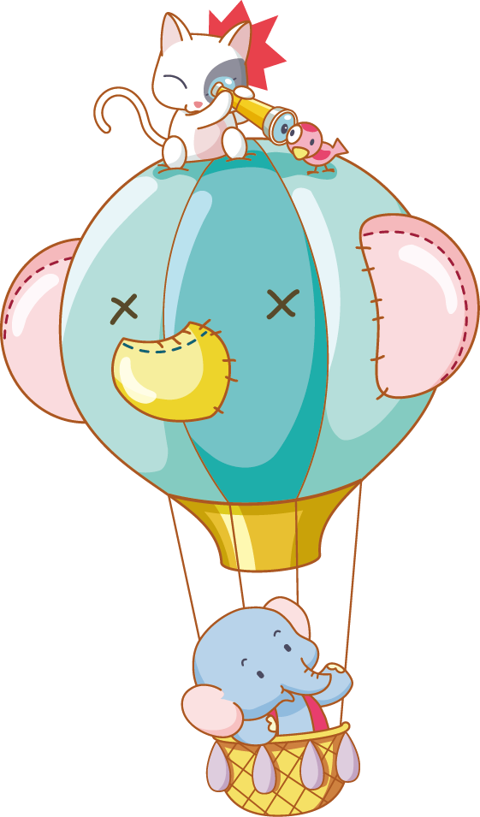
Trường nguyễn văn trỗi
TOÁN 5
ÔN TẬP
KHÁI NIỆM VỀ PHÂN SỐ
TÍNH CHẤT CƠ BẢN CỦA PHÂN SỐ

Slide 2
KHÁI NIỆM VỀ PHÂN SỐ

Slide 3
$$3$$
$$\frac{3}{4}$$
ba phần bốn
$$4$$
$$1$$
$$\frac{1}{4}$$
một phần bốn
$$4$$

Slide 5
$$1$$
$$\frac{1}{2}$$
một phần hai
$$2$$

Slide 6
$$2$$
$$\frac{2}{5}$$
hai phần năm
$$5$$

Slide 7
$$\frac{a}{b}$$
tử số
là số tự nhiên
là số tự nhiên khác o
mẫu số
Đọc : tử số trước, đọc phần , sau đó đọc mẫu số.
$$\frac{5}{4}$$
$$\frac{6O}{1OO}$$
$$\frac{24}{1OOO}$$

Slide 8
$$\frac{a}{b}$$
tử số
là số tự nhiên
là số tự nhiên khác o
mẫu số
Đọc : tử số trước, đọc phần , sau đó đọc mẫu số.
$$\frac{5}{4}$$
$$\frac{6O}{1OO}$$
$$\frac{24}{1OOO}$$

Slide 9
Có thể dùng phân số để ghi kết quả của phép chia một số tự nhiên cho một số tự nhiên khác 0. Phân số đó cũng được gọi là thương của phép chia đã cho.
$$= \frac{4}{3}$$
$$= \frac{8}{1}$$
4 : 3
8 : 1
8 : 1
= 8
$$= \frac{6}{5}$$
6 : 5
$$= \frac{8}{1}$$
8

Slide 10
$$= \frac{6}{1}$$
$$= \frac{17}{1}$$
6
17

Slide 11
$$= \frac{9}{9}$$
9 : 9
$$= \frac{9}{9}$$
1
9 : 9
= 1
$$= \frac{9}{9}$$
1
$$= \frac{27}{27}$$
1

Slide 12
$$= \frac{\text{0 }}{4}$$
$$= \frac{0}{26}$$
0 : 4
0
0 : 4
= 0
$$= \frac{ \text{0 }}{4}$$
$$= \frac{0}{100}$$
0
0

Slide 13
Đọc và nêu tử số, mẫu số của các phân số sau :
$\frac{5}{7}$
$\frac{91}{38}$
$\frac{25}{100}$
$\frac{60}{17}$
$\frac{85}{1000}$

Slide 15
Đọc và nêu tử số, mẫu số của các phân số sau :
tử số
tử số
$\frac{5}{7}$
$\frac{91}{38}$
năm phần bảy
chín mươi mốt phần ba mươi tám
mẫu số
mẫu số
tử số
tử số
$\frac{25}{100}$
$\frac{60}{17}$
hai mươi lăm phần trăm
sáu mươi phần mười bảy
mẫu số
tử số
mẫu số
$\frac{85}{1000}$
tám mươi lăm phần nghìn
mẫu số

Slide 16
Viết số thích hợp vào ô trống :

Slide 17
Viết số thích hợp vào ô trống :
3
$$= \frac{}{ 5 }$$
3
1
$= \frac{ 12 }{}$
3 : 5
12
6
O
6
$= \frac{ }{ 1 }$
0
$$= \frac{}{\text{115}}$$

Slide 18
3

Slide 19
TÍNH CHẤT CƠ BẢN
CỦA PHÂN SỐ

Slide 20
Nếu nhân cả tử số và mẫu số của một phân số cho cùng một số tự nhiên khác 0 thì được một phân số mới bằng phân số đã cho.
$$\frac{1}{4}$$
X 2
$\frac{1}{4}$ =
$$\frac{2}{8}$$
X 2
$$\frac{2}{8}$$
$\frac{1}{4}$
$$= \frac{1 X 2}{4 X 2}$$
$$=\frac{2}{8}$$

Slide 21
Nếu chia hết cả tử số và mẫu số của một phân số cho cùng một số tự nhiên khác 0 thì được một phân số mới bằng phân số đã cho.
$$\frac{1}{4}$$
: 2
$\frac{1}{4}$
$\frac{2}{8}$ =
: 2
$$\frac{2}{8}$$
$\frac{2}{8}$
$$= \frac{2 \text{:} 2}{8 \text{:} 2}$$
$$=\frac{1}{4}$$

Slide 22
ỨNG DỤNG
TÍNH CHẤT CƠ BẢN CỦA PHÂN SỐ

Slide 23
Rút gọn phân số
phân số tối giản
chọn
chia
phân số tối giản

Slide 24
Rút gọn phân số
Phân số tối giản
$\frac{12}{18}$
$$= \frac{12 \text{:} 2}{\text{ 18}\text{:} 2}$$
$$=\frac{6}{9}$$
$$=\frac{6 \text{:} 3}{9 \text{:}3}$$
$$=\frac{2}{3}$$
$\frac{12}{18}$
$$= \frac{12 \text{:}6}{\text{ 18 }\text{:}6}$$
$$=\frac{2}{3}$$

Slide 25
Quy đồng mẫu số các phân số
$$\frac{3}{5}$$
$$\frac{9}{10}$$
Quy đồng mẫu số của và
Lấy tích 5 x 10 = 50 là mẫu số chung (MSC)
chọn 10 là MSC
10 $\text{:}$ 5 = 2 ,
$\frac{3}{5}$
$$= \frac{3 X 1\text{0}}{ 5 X 1\text{0}}$$
$$=\frac{3\text{0}}{5\text{0}}$$
$\frac{3}{5}$
$$= \frac{3 X 2}{ 5 X 2}$$
$$=\frac{6}{\text{10}}$$
$\frac{9}{10}$
$$= \frac{ 9 X\text{ 5}}{\text{1}\text{0} \text{X}\text{ 5}}$$
$$=\frac{45}{5\text{0}}$$
$$\frac{9}{10}$$
giữ nguyên

Slide 26
Quy đồng mẫu số các phân số
$$\frac{5}{6}$$
$$\frac{4}{9}$$
Quy đồng mẫu số của và
54
Chọn 18 là mẫu số chung
18
18 : 6 = 3
$\frac{5}{6}$
$$= \frac{5 X 3}{ 6 X 3}$$
$$=\frac{15}{18}$$
18 : 9 = 2
$\frac{4}{9}$
$$= \frac{4 X 2}{ 9 X 2}$$
$$=\frac{8}{18}$$

Slide 27
Quy đồng mẫu số các phân số
$$\frac{5}{6}$$
$$\frac{4}{9}$$
Quy đồng mẫu số của và
Chọn 18 là mẫu số chung
$\frac{5}{6}$
$$= \frac{5 X 3}{ 6 X 3}$$
$$=\frac{15}{18}$$
$\frac{4}{9}$
$$= \frac{4 X 2}{ 9 X 2}$$
$$=\frac{8}{18}$$

Slide 28
Rút gọn các phân số:
$$\frac{15}{25}$$
$$\frac{32}{64}$$
$\frac{18}{27}$

Slide 29
Quy đồng mẫu số các phân số
$$\frac{2 }{3} và$$
$$\frac{5}{8}$$
b/
$$\frac{1 }{4} và$$
$$\frac{7}{12}$$
a/
$$\frac{5 }{6} và$$
$$\frac{3}{8}$$
c/

Slide 30
5
k
h
Ố
i
CHÚC CÁC EM HỌC VUI.

